Slide 1





Niveau
2
Français
Période 1
Semaine 1 - Séance 6 : Révision
Ecoles Pionnières – Année scolaire 2024-2025
Version en cours d’amélioration.

Slide 2


Pour l’enseignant
Ce support est optimisé pour un visionnage en mode diaporama sur un écran d’ordinateur.

Slide 3
Pour l’enseignant
Orientations générales

Slide 4




Pour l’enseignant
Conventions pour l’usage des supports
Pages réservées à l’enseignant
Explications et consignes à dire aux élèves
Audio enregistré (déclenchement automatique)

Slide 5








Pour l’enseignant
Pictogrammes pour la gestion de la leçon.
Modelage.
Les élèves écoutent.
Questions directes.
L’enseignant désigne des élèves.
Dites-le en arabe.
Les élèves disent le mot en arabe.
Répétition chorale.
Toute la classe participe.
Lecture silencieuse.
Passage au tableau.
Un élève réalise la tâche.
Pratique autonome.
L’enseignant circule entre les rangs.
Observation.
Les élèves observent.

Slide 6




Pour l’enseignant
Matériel technique
PC + PPT
Pointeur
Projection ajustée
Matériel didactique
Cahier
Ardoise

Slide 7


Pour l’enseignant
Exemples de projections bien ajustées

Slide 8
Pour l’enseignant
Organisation pédagogique

Slide 9
Pour l’enseignant
Organisation pédagogique
L'enseignement du français en 2ème année a pour objectif d'amener les élèves au palier 4 en lecture pour être capables de lire des mots avec des graphèmes complexes, ainsi qu'au niveau A1 à l’oral et à l’écrit, en compréhension et en production.
L’année scolaire est structurée en 5 périodes de 6 semaines. Les 5 premières semaines de chaque période sont dédiées à l’étude d’un thème, tandis que la sixième semaine est consacrée au rebrassage et à l’évaluation des compétences acquises.
La première période est réservée au rebrassage des apprentissages des années précédentes, selon une approche spiralaire, afin de consolider les bases requises pour les périodes suivantes.
Lors de cette première période, chaque séance suit une organisation commune autour de quatre activités clés : vocabulaire, outils de langue, lecture et écriture.
Période 1 : Rebrassage spiralaire
Période 2 : Ma classe
Période 3 : Ma famille et ma maison
Période 4 : Mon corps et mon alimentation
Période 5 : Ma journée

Slide 10
Programme de la semaine

Slide 11
Pour l’enseignant
Contenus de la semaine 1
Séance 1
Séance 4
Comment tu t’appelles?
Je suis / Tu es
C’est qui ?
Ma / Ta Mon / Ton
Séance 2
Séance 5
Tu as quel âge ?
J’ai / Tu as
Est-ce que tu as une gomme ?
Oui / Non J’ai / Je n’ai pas
Séance 3
Séance 6
Tu es en quelle classe ?
Moi / Toi / Lui
Révision de la semaine

Slide 12
Séance 6 : Révision
Remarques importantes :
La révision hebdomadaire peut se faire en 1 ou 2 séances en fonction de la progression de la classe, au choix de l’enseignant.
L’objectif est que 80% des élèves maîtrisent les compétences visées au terme de la révision.

Slide 13

Séance 6
Présentation des étoiles
1. Lecture
2. Vocabulaire
3. Outils de langue
4. Écriture
.

Slide 14

Bonjour les enfants. Nous allons commencer une nouvelle leçon de français.

Slide 15


Présentation des étoiles | 1. Lecture | 2. Vocabulaire | 3. Outils de langue | 4. Écriture
Aujourd’hui, je vais vous parler des étoiles.
Chaque jour, je vais distribuer des étoiles aux champions de la classe.

Slide 16



Présentation des étoiles | 1. Lecture | 2. Vocabulaire | 3. Outils de langue | 4. Écriture
Je vais noter les étoiles obtenues sur une liste.
Quand un élève obtient 4 étoiles, il gagnera un « certificat de champion » imprimé.

Slide 17



Présentation des étoiles | 1. Lecture | 2. Vocabulaire | 3. Outils de langue | 4. Écriture
Pour gagner l’étoile, il faut respecter les règles suivantes :
1. Ecouter la leçon et essayer de comprendre.
2. Lever la main pour répondre sans se lever et sans crier.
3. Réfléchir et donner des réponses correctes.

Slide 18


Présentation des étoiles | 1. Lecture | 2. Vocabulaire | 3. Outils de langue | 4. Écriture
Qui veut redire les règles ?
En arabe ou en français.

Slide 19
Séance 6
Présentation des étoiles
1. Lecture
2. Vocabulaire
3. Outils de langue
4. Écriture
.

Slide 20


Pour l’enseignant
Objectifs de l’activité
Lire correctement les mots et les phrases de la semaine.

Slide 21
Présentation des étoiles | 1. Lecture | 2. Vocabulaire | 3. Outils de langue | 4. Écriture
Qui veut passer au tableau pour lire ?
chat tapis porte
Mouna jupe

Slide 22
Présentation des étoiles | 1. Lecture | 2. Vocabulaire | 3. Outils de langue | 4. Écriture
Qui veut passer au tableau pour lire ?
un la est sur le

Slide 23
Présentation des étoiles | 1. Lecture | 2. Vocabulaire | 3. Outils de langue | 4. Écriture
Qui veut passer au tableau pour lire les phrases ?
Un chat est sur le tapis.
Mouna porte la jupe.

Slide 24
Présentation des étoiles | 1. Lecture | 2. Vocabulaire | 3. Outils de langue | 4. Écriture
Qui veut passer au tableau pour lire ?
souris lit Réda
acheté bananes

Slide 25
Présentation des étoiles | 1. Lecture | 2. Vocabulaire | 3. Outils de langue | 4. Écriture
Qui veut passer au tableau pour lire ?
des a sous le est

Slide 26
Présentation des étoiles | 1. Lecture | 2. Vocabulaire | 3. Outils de langue | 4. Écriture
Qui veut passer au tableau pour lire les phrases ?
La souris est sous le lit.
Réda a acheté des bananes.

Slide 27

Présentation des étoiles | 1. Lecture | 2. Vocabulaire | 3. Outils de langue | 4. Écriture
C’est le moment de l’étoile.
Le gagnant de l’étoile est : [nom de l’élève]. Je vais noter le nom.
Moment de l’étoile

Slide 28
Présentation des étoiles | 1. Lecture | 2. Vocabulaire | 3. Outils de langue | 4. Écriture
Qui peut me dire pourquoi [prénom] a obtenu l’étoile ?

Slide 29
Séance 6
Présentation des étoiles
1. Lecture
2. Vocabulaire
3. Outils de langue
4. Écriture
.

Slide 30
Pour l’enseignant
Objectifs de l’activité
Comprendre et produire les mots de vocabulaire de la semaine.

Slide 31
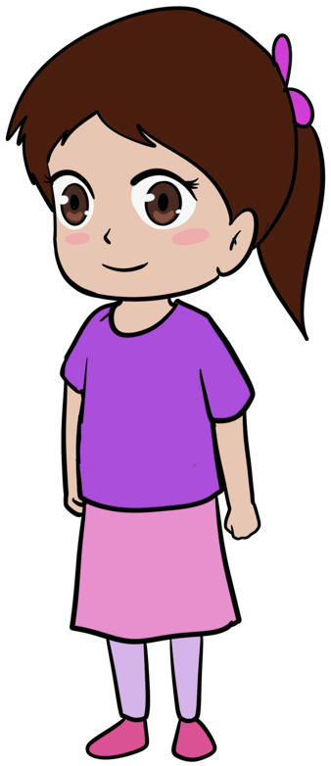
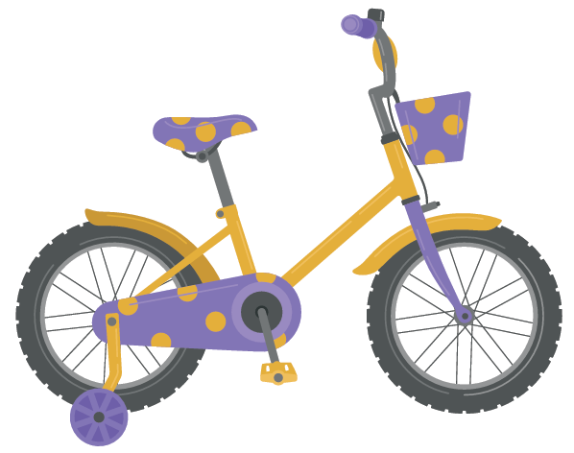
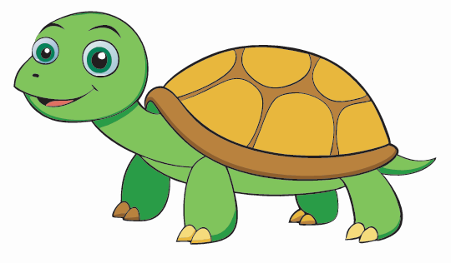
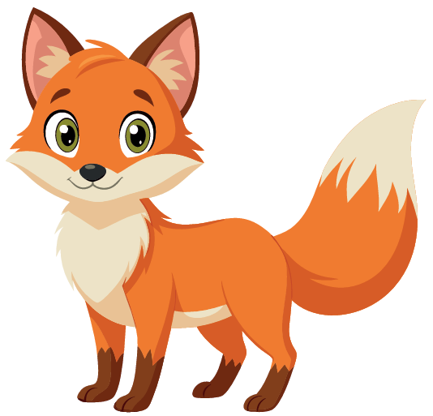
Présentation des étoiles | 1. Lecture | 2. Vocabulaire | 3. Outils de langue | 4. Écriture
Nous avons déjà vu ces mots. Répétez après moi.
un vélo
une tortue
un renard
une fille

Slide 32
Présentation des étoiles | 1. Lecture | 2. Vocabulaire | 3. Outils de langue | 4. Écriture
Nous allons jouer au jeu du mot invisible.
Jeu du mot invisible

Slide 33
Présentation des étoiles | 1. Lecture | 2. Vocabulaire | 3. Outils de langue | 4. Écriture
Observez bien ces mots. Je vais enlever un mot. Vous devez le trouver.
Qui veut m’expliquer la règle du jeu en arabe ?

Slide 34
Présentation des étoiles | 1. Lecture | 2. Vocabulaire | 3. Outils de langue | 4. Écriture
Quel mot a disparu ?
?

Slide 35
Présentation des étoiles | 1. Lecture | 2. Vocabulaire | 3. Outils de langue | 4. Écriture
Le mot qui manque est « vélo ».

Slide 36

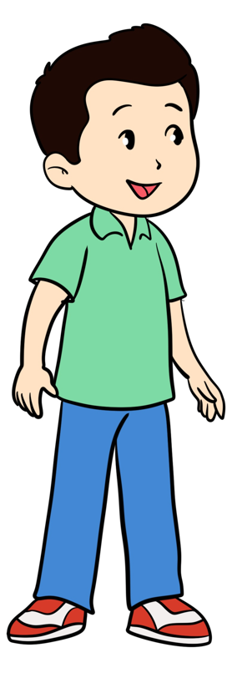

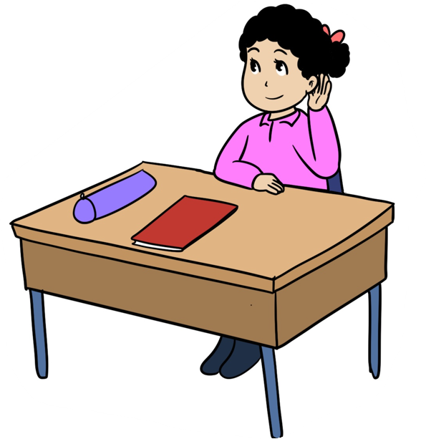
Présentation des étoiles | 1. Lecture | 2. Vocabulaire | 3. Outils de langue | 4. Écriture
Nous avons déjà vu ces mots. Répétez après moi.
un lit
un livre
écouter
un garçon

Slide 37

Présentation des étoiles | 1. Lecture | 2. Vocabulaire | 3. Outils de langue | 4. Écriture
Nous allons jouer au jeu des mots qui bougent.
Jeu des mots qui bougent

Slide 38
Présentation des étoiles | 1. Lecture | 2. Vocabulaire | 3. Outils de langue | 4. Écriture
Observez bien ces mots. Je vais bouger deux mots. Vous devez les trouver.
Qui veut m’expliquer la règle du jeu en arabe ?

Slide 39
Présentation des étoiles | 1. Lecture | 2. Vocabulaire | 3. Outils de langue | 4. Écriture
Quels sont les mots qui ont bougé ?

Slide 40

Présentation des étoiles | 1. Lecture | 2. Vocabulaire | 3. Outils de langue | 4. Écriture
Les mots qui ont bougé sont « lit » et « garçon ».

Slide 41

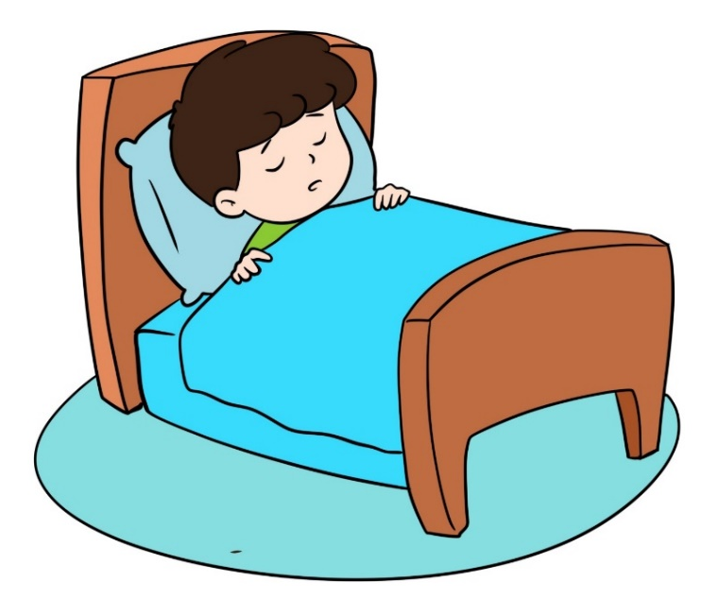
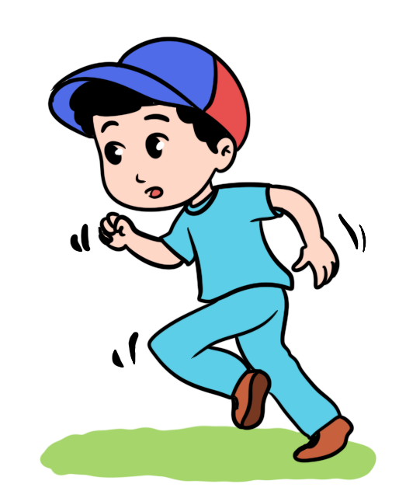
Présentation des étoiles | 1. Lecture | 2. Vocabulaire | 3. Outils de langue | 4. Écriture
Je vais dire une phrase. Qui veut me montrer la bonne image ?
Le garçon a un livre.
1
2
3

Slide 42
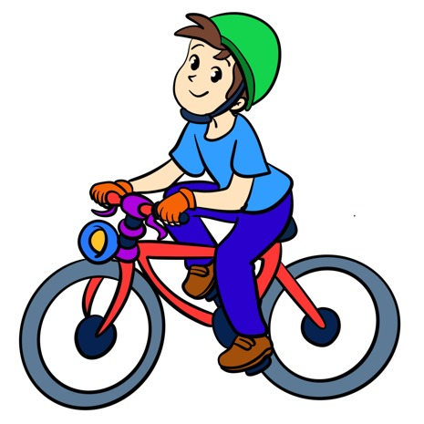
Présentation des étoiles | 1. Lecture | 2. Vocabulaire | 3. Outils de langue | 4. Écriture
Je vais dire une phrase. Qui veut me montrer la bonne image ?
Le garçon a un vélo.
1
2
3

Slide 43
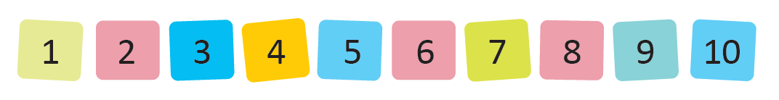
Présentation des étoiles | 1. Lecture | 2. Vocabulaire | 3. Outils de langue | 4. Écriture
1. Vocabulaire | 2. Outils de langue | 3. Lecture 4. Ecriture
Maintenant, on va compter ensemble les chiffres. Répétez après moi.

Slide 44
Présentation des étoiles | 1. Lecture | 2. Vocabulaire | 3. Outils de langue | 4. Écriture
Nous allons jouer au jeu du mot invisible.
Jeu du mot invisible.

Slide 45
Présentation des étoiles | 1. Lecture | 2. Vocabulaire | 3. Outils de langue | 4. Écriture
Observez bien ces chiffres. Je vais enlever un chiffre. Vous devez le trouver.
Qui veut m’expliquer la règle du jeu en arabe ?

Slide 46
Présentation des étoiles | 1. Lecture | 2. Vocabulaire | 3. Outils de langue | 4. Écriture
Quel chiffre a disparu ?

Slide 47
Présentation des étoiles | 1. Lecture | 2. Vocabulaire | 3. Outils de langue | 4. Écriture
Le chiffre qui a disparu est le chiffre 4.

Slide 48

Présentation des étoiles | 1. Lecture | 2. Vocabulaire | 3. Outils de langue | 4. Écriture
Nous avons déjà vu les noms des couleurs. Répétez après moi.

Slide 49

Présentation des étoiles | 1. Lecture | 2. Vocabulaire | 3. Outils de langue | 4. Écriture
Nous allons jouer au jeu des mots qui bougent.
Jeu des mots qui bougent

Slide 50
Présentation des étoiles | 1. Lecture | 2. Vocabulaire | 3. Outils de langue | 4. Écriture
Observez bien ces couleurs. Je vais bouger deux couleurs. Vous devez les trouver.
Qui veut m’expliquer la règle du jeu en arabe ?

Slide 51
Présentation des étoiles | 1. Lecture | 2. Vocabulaire | 3. Outils de langue | 4. Écriture
Les couleurs qui ont bougé sont « bleu » et « vert ».

Slide 52
Présentation des étoiles | 1. Lecture | 2. Vocabulaire | 3. Outils de langue | 4. Écriture
C’est le moment de l’étoile.
Le gagnant de l’étoile est : [nom de l’élève]
Moment de l’étoile

Slide 53
Présentation des étoiles | 1. Lecture | 2. Vocabulaire | 3. Outils de langue | 4. Écriture
Qui peut me dire pourquoi [prénom] a obtenu l’étoile ?

Slide 54
Séance 6
Présentation des étoiles
1. Lecture
2. Vocabulaire
3. Outils de langue
4. Écriture
.

Slide 55
Pour l’enseignant
Objectifs de l’activité
S’approprier les actes de parole et les outils de langue de la semaine 1.

Slide 56

Présentation des étoiles | 1. Lecture | 2. Vocabulaire | 3. Outils de langue | 4. Écriture
Le garçon dit « Je m’appelle Imad ».
Je m’appelle Imad.

Slide 57
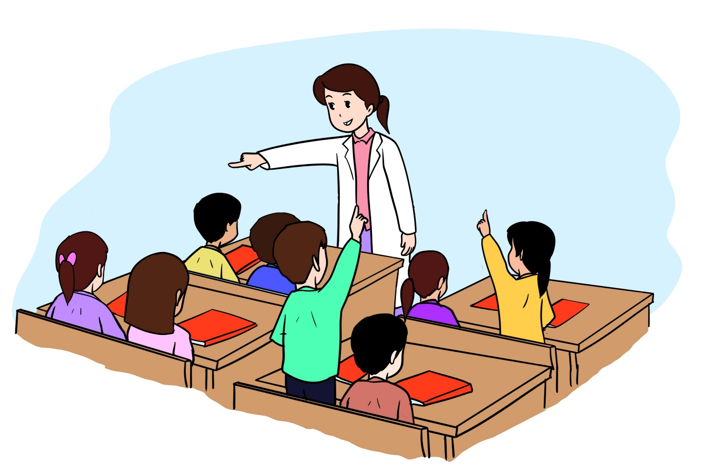
Présentation des étoiles | 1. Lecture | 2. Vocabulaire | 3. Outils de langue | 4. Écriture
Je vais vous poser des questions.
Comment tu t’appelles ?
Comment tu t’appelles ?

Slide 58

Présentation des étoiles | 1. Lecture | 2. Vocabulaire | 3. Outils de langue | 4. Écriture
Le garçon dit « J’ai huit ans ».
J’ai huit ans.

Slide 59
Présentation des étoiles | 1. Lecture | 2. Vocabulaire | 3. Outils de langue | 4. Écriture
Je vais vous poser des questions.
Tu as quel âge ? Dis-moi ton véritable âge (7 ans ou 8 ans ou 9 ans … ).
Tu as quel âge ?

Slide 60
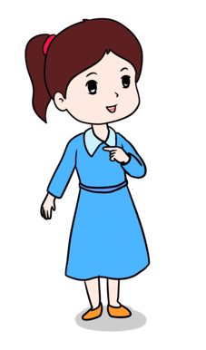



Présentation des étoiles | 1. Lecture | 2. Vocabulaire | 3. Outils de langue | 4. Écriture
La fille dit « Je suis en deuxième année ».
Je suis en deuxième année

Slide 61
Présentation des étoiles | 1. Lecture | 2. Vocabulaire | 3. Outils de langue | 4. Écriture
Je vais vous poser des questions.
Tu es en quelle classe ?
Tu es en quelle classe ?

Slide 62


Présentation des étoiles | 1. Lecture | 2. Vocabulaire | 3. Outils de langue | 4. Écriture
La fille dit : « Qui est ton ami ? »
Le garçon répond : « Mon ami, c’est Karim ».
Qui est ton ami ?
Mon ami, c’est Karim.

Slide 63
Présentation des étoiles | 1. Lecture | 2. Vocabulaire | 3. Outils de langue | 4. Écriture
Je vais vous poser des questions.
Qui est ton ami ? Montre-le moi.
Qui est ton ami ?

Slide 64

Présentation des étoiles | 1. Lecture | 2. Vocabulaire | 3. Outils de langue | 4. Écriture
La fille dit : « Est-ce que tu as une gomme ? »
Le garçon répond : « Oui, j’ai une gomme ».
Est-ce que tu as une gomme ?
Oui, j’ai une gomme.

Slide 65

Présentation des étoiles | 1. Lecture | 2. Vocabulaire | 3. Outils de langue | 4. Écriture
Le garçon dit : « Est-ce que tu as une gomme ? »
La fille répond : « Non, je n’ai pas de gomme ».
Non, je n’ai pas de gomme.
Est-ce que tu as une gomme ?

Slide 66
Présentation des étoiles | 1. Lecture | 2. Vocabulaire | 3. Outils de langue | 4. Écriture
Je vais vous poser des questions.
Est-ce que tu as une gomme ? Après ta réponse, montre-la-moi.
Est-ce que tu as une gomme ?
Montre-la-moi.

Slide 67
Présentation des étoiles | 1. Lecture | 2. Vocabulaire | 3. Outils de langue | 4. Écriture
C’est le moment de l’étoile.
Le gagnant de l’étoile est : [nom de l’élève]
Moment de l’étoile

Slide 68
Présentation des étoiles | 1. Lecture | 2. Vocabulaire | 3. Outils de langue | 4. Écriture
Qui peut me dire pourquoi [prénom] a obtenu l’étoile ?

Slide 69
Séance 6
Présentation des étoiles
1. Lecture
2. Vocabulaire
3. Outils de langue
4. Écriture
.

Slide 70
Pour l’enseignant
Objectifs de l’activité
Écrire correctement des mots.

Slide 71


Présentation des étoiles | 1. Lecture | 2. Vocabulaire | 3. Outils de langue | 4. Écriture
Prenez vos cahiers. Nous allons écrire des mots.

Slide 72
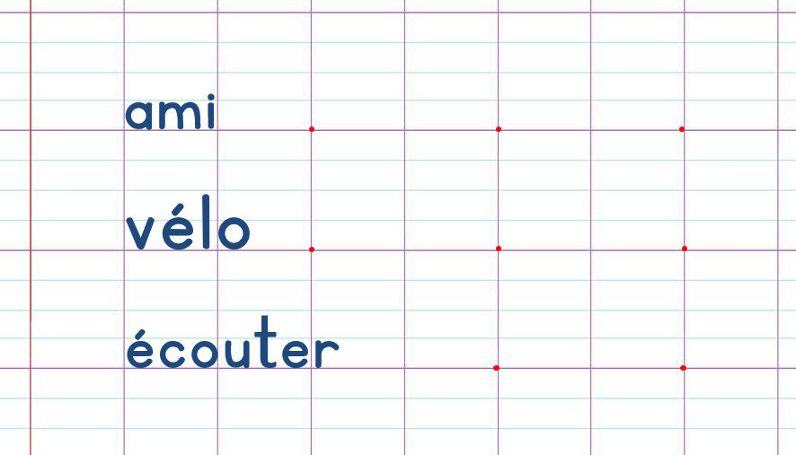
Présentation des étoiles | 1. Lecture | 2. Vocabulaire | 3. Outils de langue | 4. Écriture
Ecrivez ces mots sur vos cahiers en suivant le modèle.
Je vais circuler entre les rangs pour vous aider.

Slide 73
Au revoir !

